Slide 1
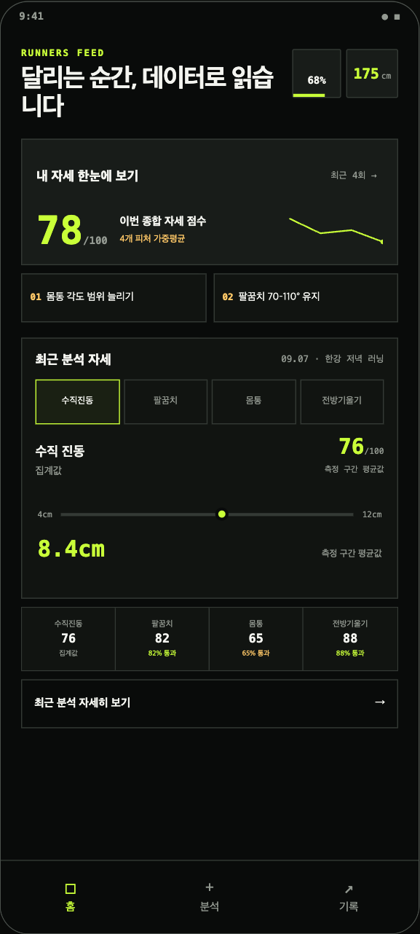
러너스아이
달리는 순간,
데이터로 읽습니다
러닝 영상을 자세 데이터와 실행 가능한 피드백으로 바꾸는 서비스
팀 테무 꽃보다 남자
박재혁 정승인 정세현 박주환 유한나
RUNNERS EYE
Notes:
약 20초. 서비스 이름과 한 문장 설명만 전달한다. Source: 기존 발표자료 1장.

Slide 2
01 · 소개
02
팀 구성과 역할
발표 전 각 담당 영역을 입력할 수 있도록 역할 칸을 비워 두었습니다
01
02
03
박재혁
정승인
정세현
역할 ____________________
역할 ____________________
역할 ____________________
04
05
박주환
유한나
역할 ____________________
역할 ____________________
Notes:
팀원 역할 정보는 제공 자료에 없어 빈칸으로 유지한다. 발표 전 담당 업무를 한 줄씩 입력한다.

Slide 3
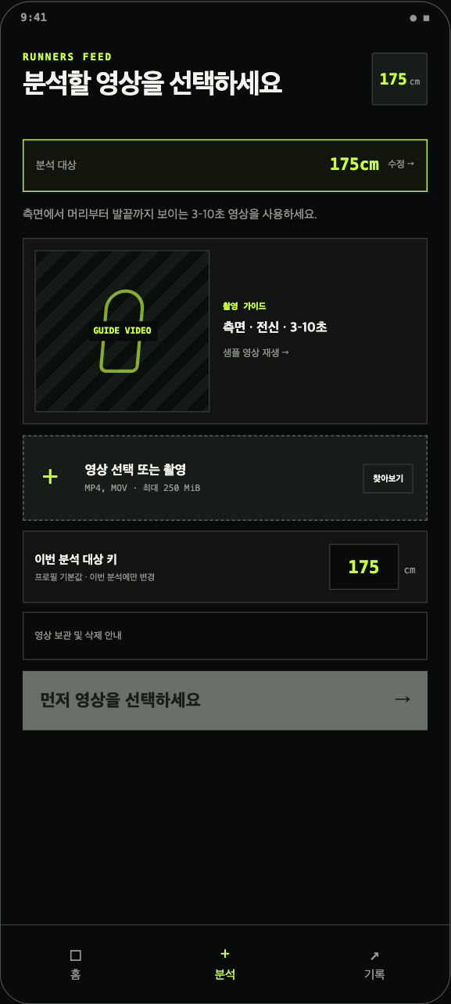
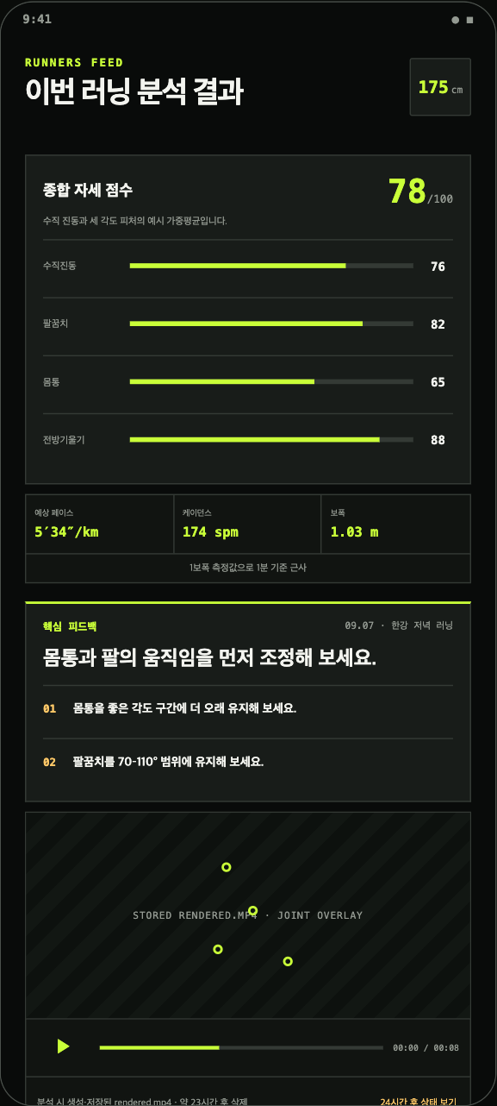
02 · 서비스 소개
03
러너스아이 서비스
측면 러닝 영상 한 번으로 자세 측정, 설명, 변화 기록까지 연결합니다
01
영상 입력
측면 전신이 보이는 짧은 MP4와 사용자 키
02
자세 분석
관절 좌표에서 네 가지 러닝 자세 특성값 계산
03
리포트와 기록
측정값, 개선 피드백, 스켈레톤 영상을 저장
업로드
분석 결과
Notes:
약 40초. Source: 기존 발표자료 4~7장과 앱 화면 이미지. 진단 서비스가 아니라 러닝 자세 분석 및 피드백 서비스로 설명한다.

Slide 4
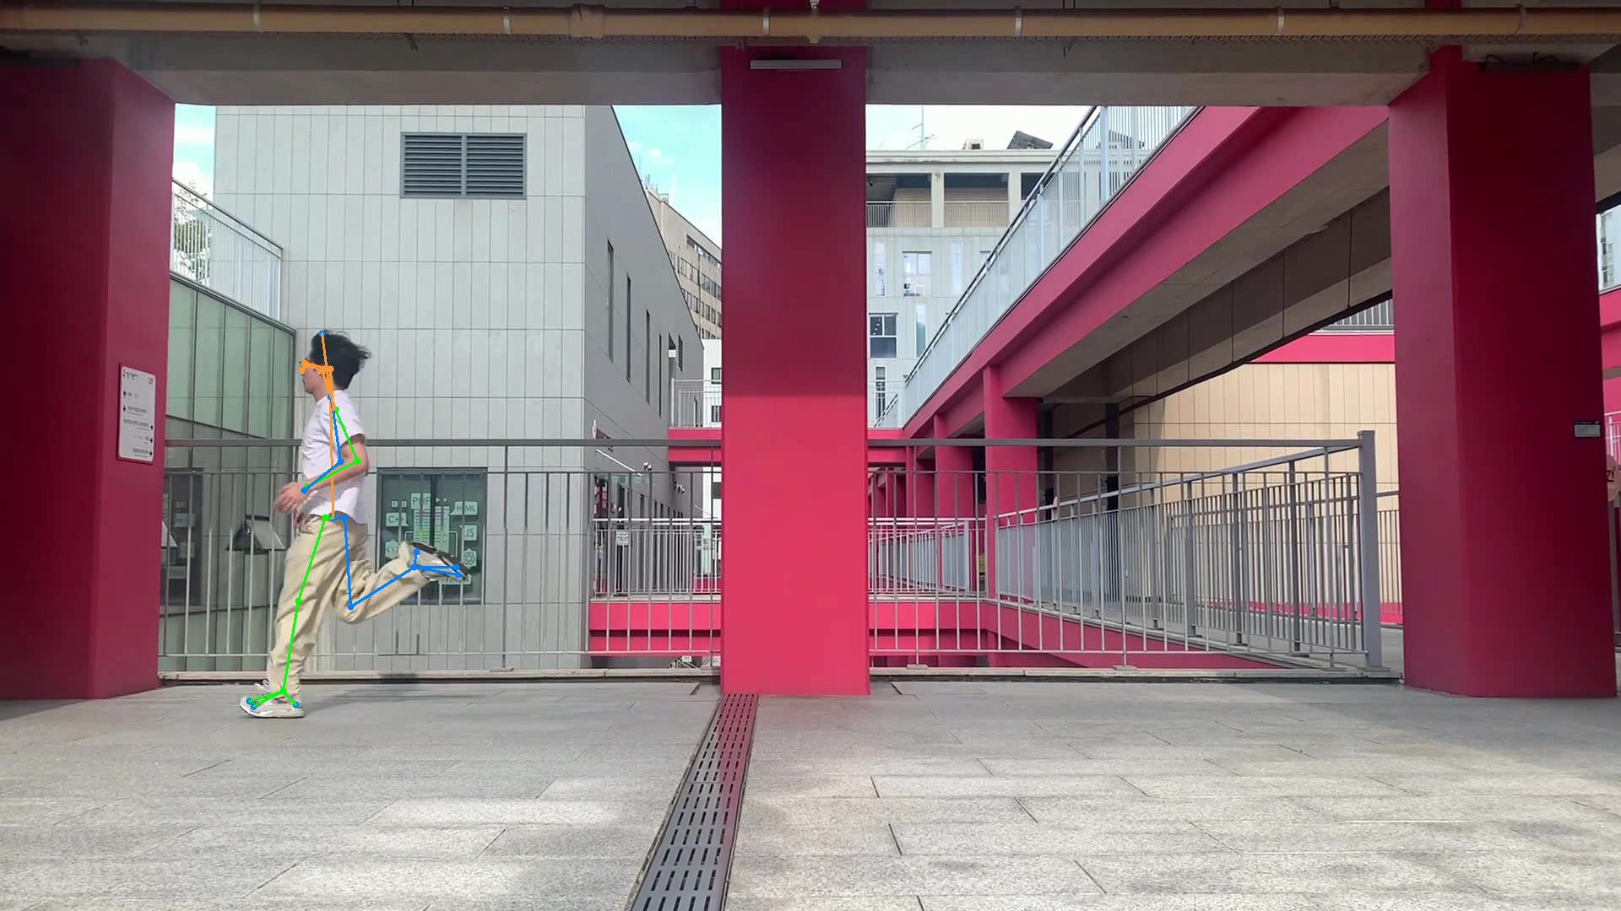
03 · 시연 영상
04
서비스 시연
발표용 서비스 시연 영상으로 교체
01
영상 선택과 분석 요청
▶
02
진행 상태 확인
03
자세 점수와 핵심 피드백
04
기록 화면 재조회
VIDEO PLACEHOLDER
현재는 Coach 출력 영상의 대표 프레임입니다
영상 파일을 받으면 같은 영역에 교체합니다
Notes:
서비스 시연 영상 파일이 제공되지 않아 교체 가능한 영상 영역으로 구성했다. 현재 포스터는 Coach/run/test12/outputs/output.mp4의 대표 프레임이다.

Slide 5
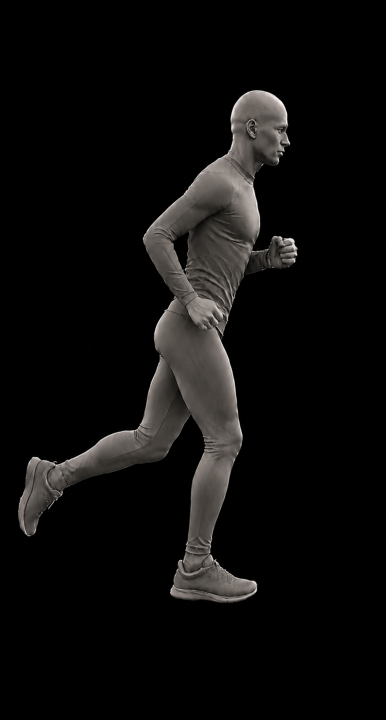
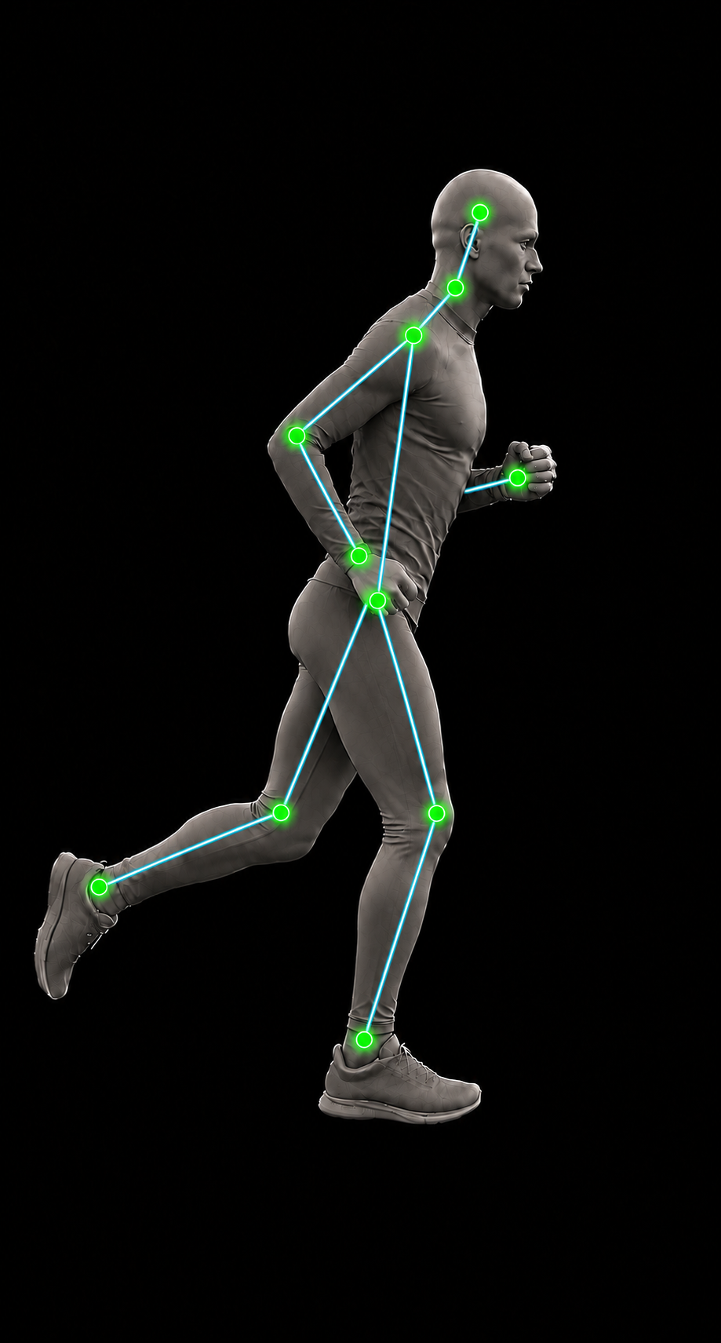
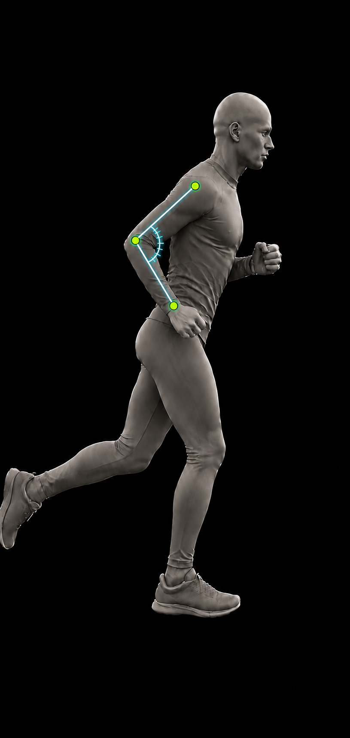
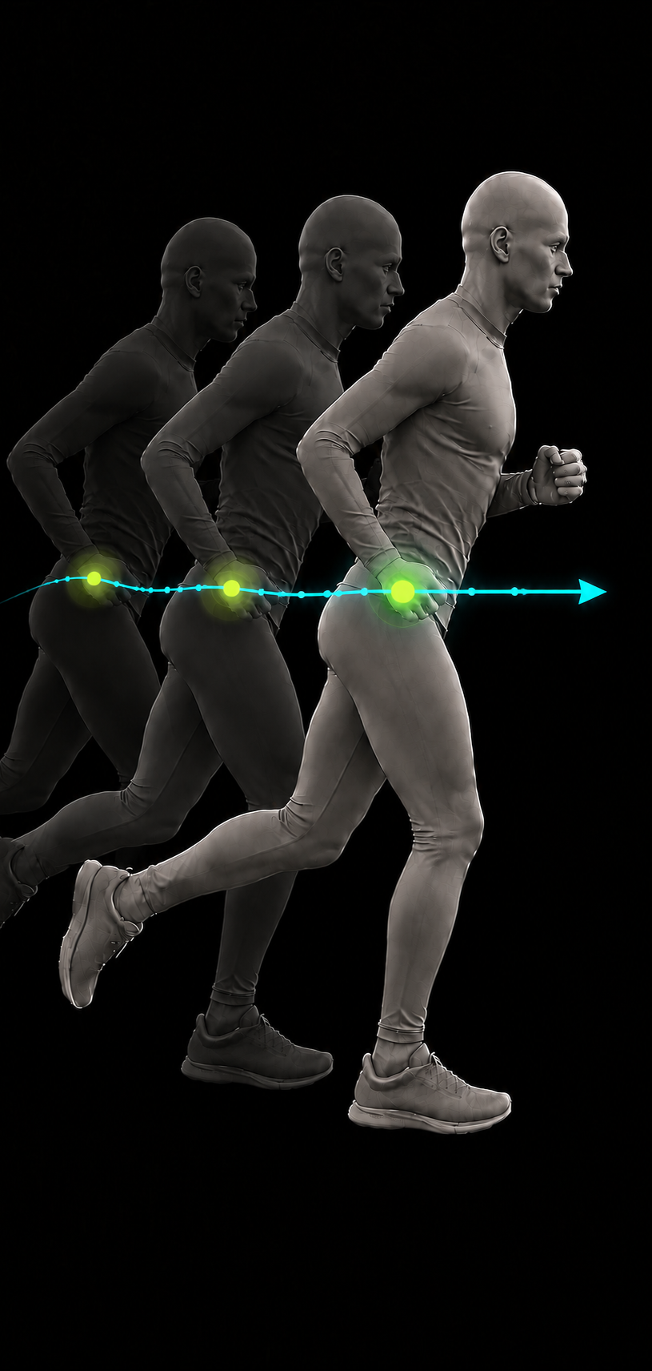
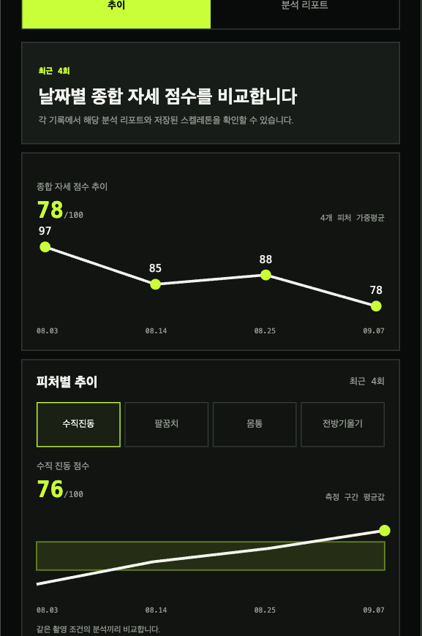
04 · 분석 파이프라인
05
영상에서 분석 리포트까지
러닝 영상의 관절 좌표를 추출하고 움직임 피처를 계산해 에이전트 입력으로 전달합니다
01
02
03
04
t₀ t₁ t₂
▶
102.4°
AI
AGENT
KEYPOINTS
FEATURES
VALUES
관절 각도 θ
속도 Δp / Δt
MP4 · 측면 러닝 영상
26개 관절 좌표 · confidence
프레임 간 좌표 변화 계산
통계 · 판정 · 코칭 리포트
VIDEO
POSE ESTIMATION
ANGLE · VELOCITY
REPORT
영상
HPE 데이터 추출
피처 계산
에이전트 분석
main.sh는 HPE, 피처 계산, 에이전트를 순차 실행합니다
Notes:
Source: Coach/run/test12/transformed.mp4, Coach/run/test12/outputs/output.mp4, 기존 발표자료의 피처 이미지와 기록 화면, Coach/scripts/main.sh. 영상, HPE, 피처, 에이전트의 4단계 흐름을 한 장에 합쳤다.

Slide 6
04 · 분석 파이프라인
06
Coach 분석 파이프라인
detection
5개 프레임 임시 저장
t+3 frame load
t-2 frame
t-1 frame
t frame
t+1 frame
t+2 frame
촬영 규격 검사
Interpolation
영상 입력
프레임 단위로 분할
t-2
t-1
t
t+1
t+2
human pose
estimation
↓
Frame
t-2 frame
비디오에 저장
Human Pose Estimation
데이터에서 피처 추출
Agent
Report
prompts
당신은 러닝 자세 분석 리포트를 작성하는 AI 입니다. {INSTRUCTION} {features}
Notes:
Source: 사용자 제공 codex-clipboard-2ed76b86-2e47-4cdc-b27d-c352b1b25716.png. 내용, 객체 위치, 보간 그래프, 화살표 방향과 연결 관계는 변경하지 않고 선·배경·폰트·강조색만 발표자료 스타일로 변경했다.

Slide 7
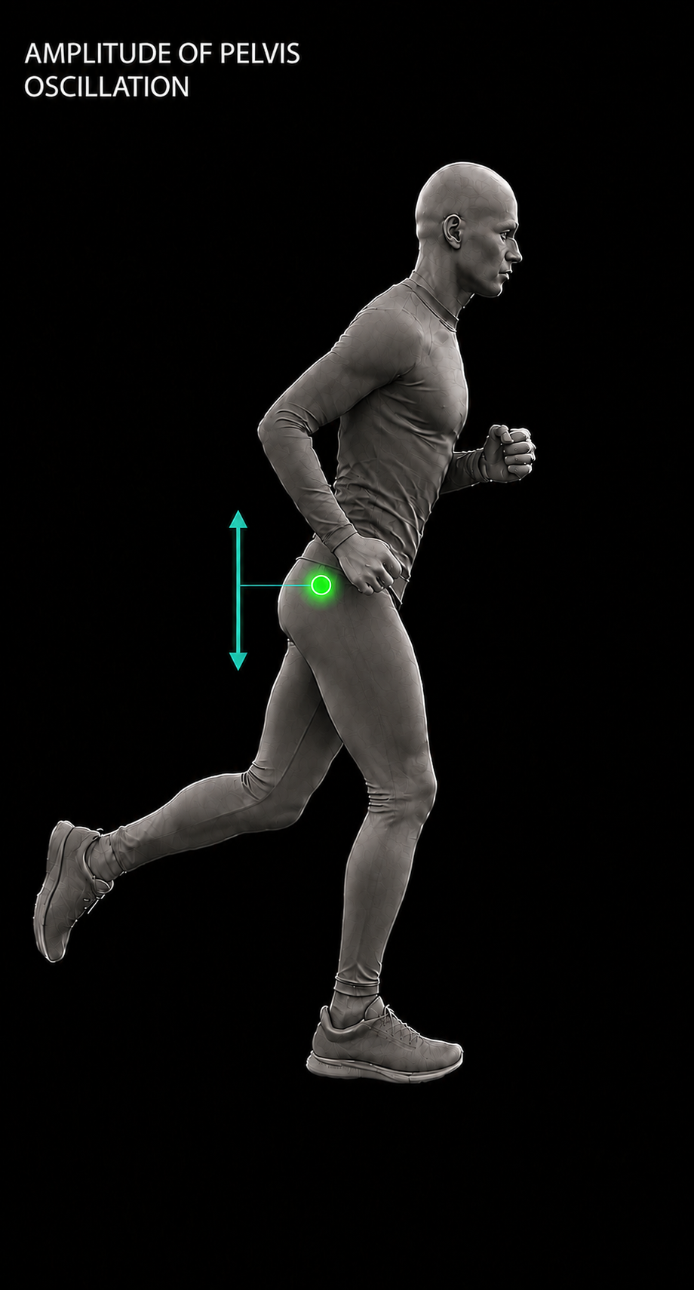
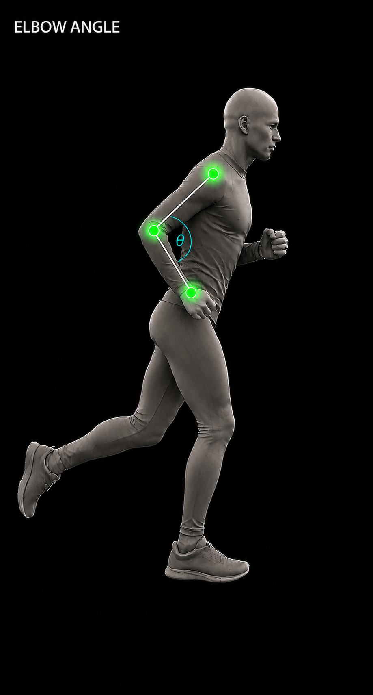
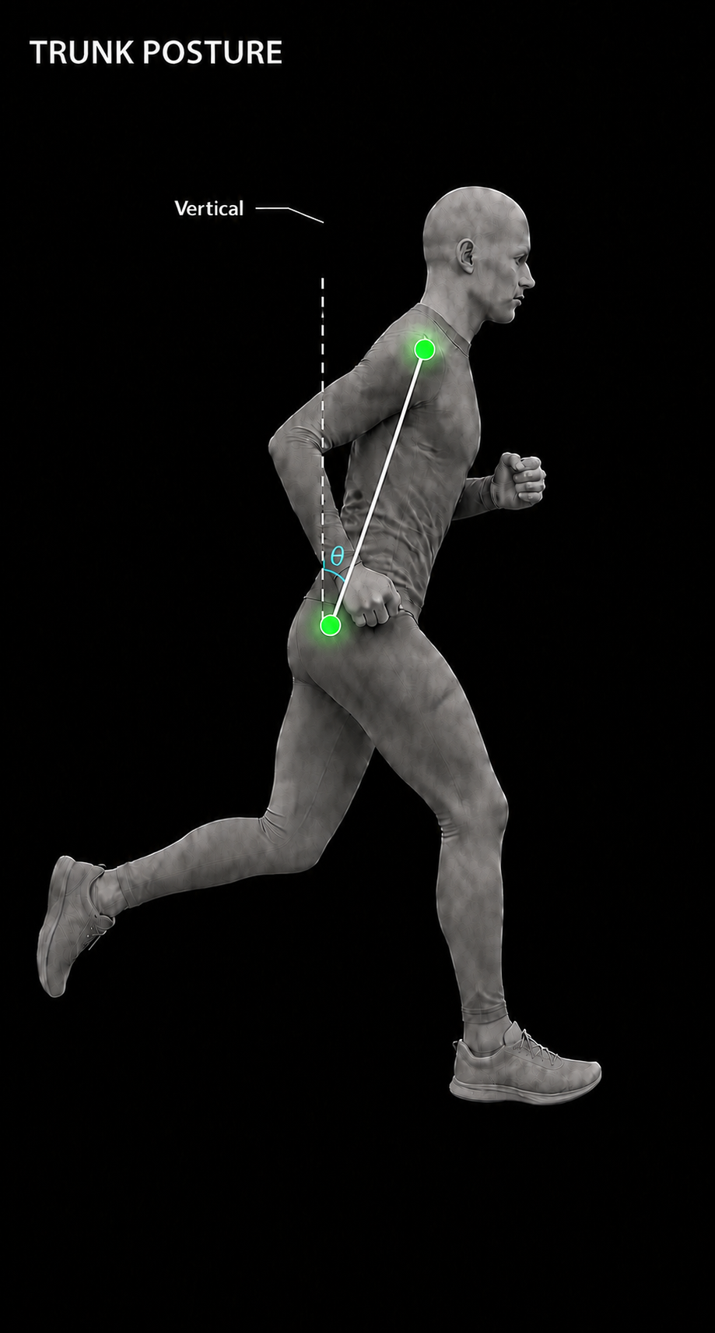
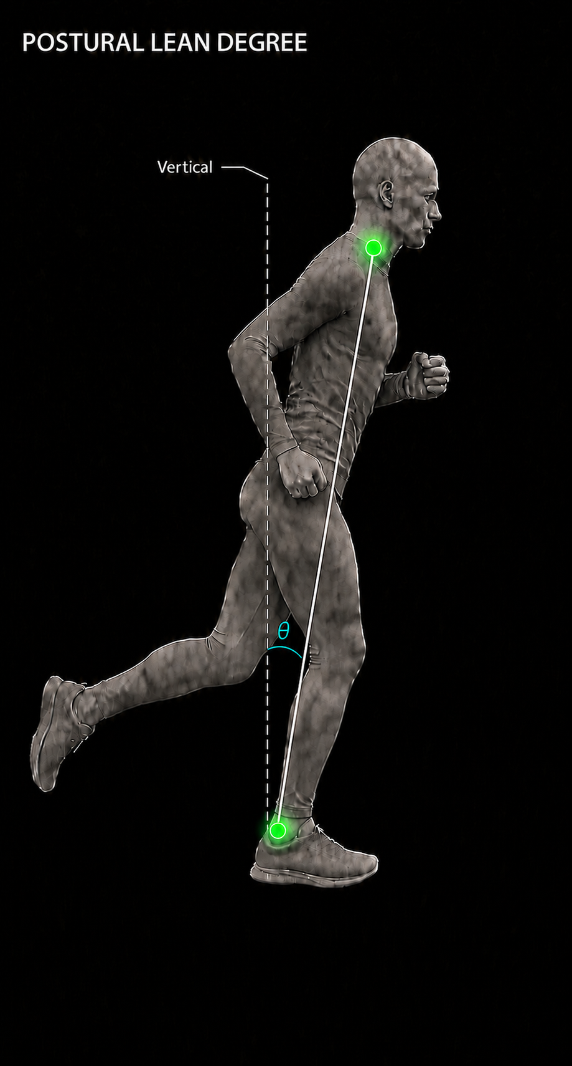
04 · 분석 파이프라인
07
네 가지 자세 피처 추출
pose_predictions.json, details.json, user_info.json을 PoseSequence로 묶어 네 가지 피처를 계산합니다
01
골반 수직 진동
02
팔꿈치 각도
03
몸통 굴곡
04
전방 자세 기울기
접지 중 골반 높이 변화 ÷ 신장
한 스트라이드의 각도 범위
어깨 중심과 골반 중심의 기울기
목과 발목을 잇는 선의 각도
OUTPUT
cal_stride, pixel2m, gct 이후 feature1~4 실행 · feature_results.json 저장
Notes:
Source: Coach/scripts/features/feature_extract.py, Coach/scripts/features/utils.py. 네 함수 feature1~feature4와 PoseSequence의 cal_stride, gct, pixel2m을 설명한다.

Slide 8
04 · 분석 파이프라인
08
판정 로직과 Coach 에이전트
수치 계산과 문장 생성을 분리해 결과의 근거를 추적할 수 있습니다
DETERMINISTIC
LANGCHAIN
피처 계산과 구간 판정
gpt-5-nano가 리포트 작성
feature_results.json에 측정값, 기준 구간,
행동 지시, 결과 해석을 구조화해 저장
현재 Coach 코드는 feature_results.json만 모델에 전달합니다.
모델은 수치를 다시 계산하지 않고 설명 문장을 작성합니다
PERSONA + INSTRUCTION
{
value,
range 또는 boundary,
instruction, outcome
}
입력
모델
출력
4개 피처
feature_results.json
gpt-5-nano
running_report.md
Rule Base 결과
현재 Coach 구현 모델 gpt-5-nano · 기존 PPT의 모델 표기를 코드 기준으로 업데이트
Notes:
Source: Coach/scripts/Agent/Running_coach.py, Coach/scripts/Agent/prompts.py. 현재 모델명은 gpt-5-nano이며 feature_results.json을 입력으로 running_report.md를 생성한다.

Slide 9
05 · 인프라
09
러너스 피드 영상 분석 서비스 기술 아키텍처
러너스 피드 서비스 영역
사용자 / 외부 네트워크
웹 · API 계층
데이터 · 결과 저장소
MP4 선택
+ 분석 이름 입력
NEXT.js
POST
/api/uploads
NGINX
X-API-Key
FastAPI
5. 임시 업로드 URL 생성
OCI Raw Bucket
Next.js UI
Nginx
API
OCI Object Storage
6. PUT video/mp4 (직접 업로드)
8. HEAD / size / type 검증
Browser
7. POST /uploads/complete
9. POST /jobs
19. 임시 결과 URL 제공 + 리포트 읽기
비동기 추론 파이프라인
14. input.mp4 다운로드
10. Job INSERT · QUEUED
11. 추론 작업 발행
15-1. OpenCV
Inference
Worker
15-2. RTMPose
PostgreSQL
Redis
Celery
12. 작업 전달
15-3. Metrics & Evidence
OCI Results Bucket
2.5초 폴링
최대 1시간
15-4. Ollama
GPU
15-5. Joint Overlay Renderer
OCI Object Storage
18. GET /jobs/{job_id} 폴링
13. PROCESSING
15-6. Result Packager
16. JSON ×3 + MP4 업로드
17. SUCCESS + object names
20. 결과 영상 + 측정·근거·AI 해설
관찰 가능성
선택 기능
API / 제어 흐름
API 로그
추론 로그
작업 메트릭
GPU 메트릭
알림 (실패)
Ollama AI 내러티브 생성 (선택)
영상 / 결과 데이터
선택 기능
Notes:
Source: 사용자 제공 codex-clipboard-681490a5-34db-4f1f-b879-3fff821df989.png. 원본의 영역 중첩, 객체 위치, 5~20번 흐름, 방향, 저장소, 관찰 가능성, 선택 기능을 유지하고 선·배경·폰트·강조색만 발표자료 스타일로 변경했다.

Slide 10
05 · 인프라
10
분석 Worker와 결과 전달
GPU Worker가 분석 산출물을 패키징하고, 결과 URL과 리포트를 API로 돌려줍니다
GPU INFERENCE WORKER
01
02
03
04
05
OpenCV
RTMPose
Metrics & Evidence
Joint Overlay
Result Packager
input.mp4
관절 좌표
피처 · 근거
결과 영상
JSON ×3 + MP4
OPTIONAL
선택 기능 · Metrics 이후 실행
Ollama AI narrative
RESULT DELIVERY
OBSERVABILITY
OCI Results Bucket
API 로그
추론 로그
작업 메트릭
JSON 3개와 MP4 업로드 → FastAPI가 임시 결과 URL과 리포트 제공
GPU 메트릭
실패 알림
Worker 상태는 PostgreSQL에 PROCESSING → SUCCESS와 object name으로 기록
Notes:
Source: /Users/hyeon/Downloads/시스템아키텍쳐.png. Ollama는 원본 구조도에서 선택 기능이다. 현재 Coach 코드의 리포트 에이전트는 앞 슬라이드처럼 LangChain + gpt-5-nano이며, 두 구현을 동일 구성요소로 오해하지 않도록 분리해 설명한다.

Slide 11
러너스아이
러닝 영상을 자세 데이터로 바꾸고,
측정값과 개선 피드백을 하나의 리포트로 연결했습니다
영상 기반 관절 추정
논문 기반 피처 판정
이해할 수 있는 리포트
감사합니다
Q&A
Notes:
약 20초. 핵심 문장을 읽고 Q&A로 전환한다.

